Slide 1
La fisica teorica delle particelle elementari
Simone Marzani
Dipartimento di Fisica, Università di Genova &
Istituto Nazionale di Fisica Nucleare, Sezione di Genova
Marzo 2025
Masterclass 2025
Dipartimento di Fisica, Università degli Studi di Genova

Slide 2
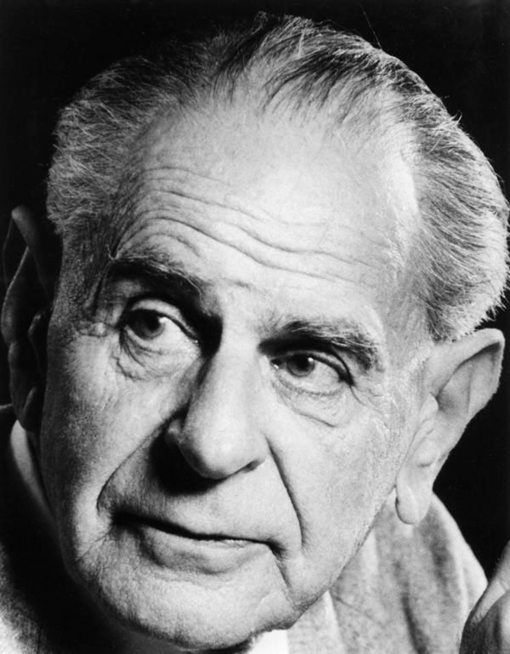

Il metodo scientifico
Si deve a Galileo (1564-1642) l’introduzione del “metodo scientifico” basato su sperimentazione e analisi rigorosa dei risultati in termini di ipotesi (teorie)
Molti scienziati e filosofi hanno contribuito a raffinare la definizione di “metodo scientifico”
È a Karl Popper che si deve una definizione del metodo più adatta alla scienza moderna (falsificabilità contrapposta alla verificabilità)

Slide 3


La fisica riduzionista
La fisica riduzionista affronta i quesiti chiave su ciò che ci circonda cercando di scomporlo in parti sempre più piccole e di spiegare le proprietà dei tasselli
Fisica riduzionista
Fisica applicata
Formulazione e verifica (falsificazione) di teorie in grado di descrivere le leggi fondamentali della natura
Applicazione delle leggi fondamentali formulate dalla fisica riduzionista a sistemi complessi (reali)
progresso
progresso
tempo
tempo

Slide 4
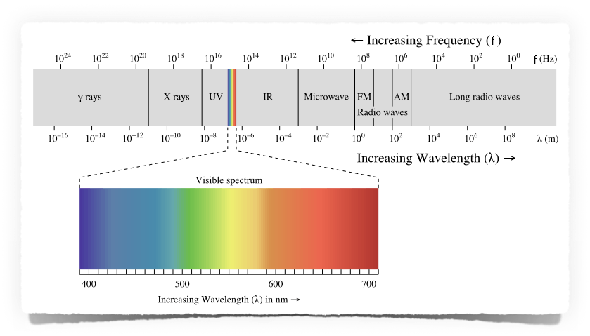



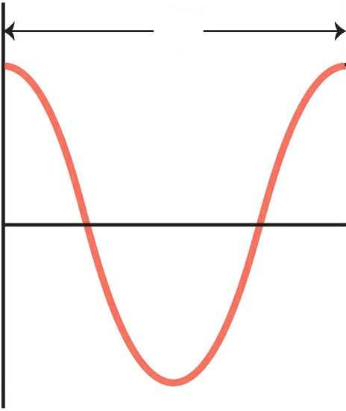
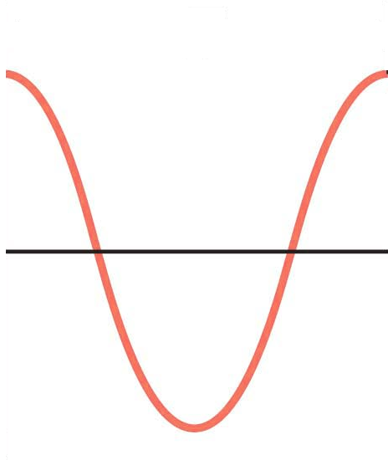






Sempre più piccolo…
Per “misurare” accuratamente un sistema ci vuole un “metro” che abbia la giusta sensibilità
Esempio della barca: le onde che fanno oscillare la barchetta di un pescatore e quelle che fanno oscillare una nave da crociera hanno lunghezza molto diversa
Un altro esempio sono le onde elettromagnetiche
i due punti sembrano coincidere
i due punti vengono “risolti”
La luce visibile si ferma a nm. Anche col miglior microscopio, non potremo mai
“vedere” nm = cm
Servono onde con lunghezza molto molto più piccola…

Slide 5















Piccole distanze e grandi energie
Meccanica Quantistica (MQ):
Le particelle sono onde e viceversa (ex. le onde e.m. sono composte da fotoni)
Relatività Speciale (RS):
A riposo la massa è energia, a grande impulso l’impulso è energia
onda di lunghezza
relazione di
De Broglie
particella con impulso (massa per velocità)
nel limite
nel limite
è detta costante di Planck
è la velocità della luce
ed ha dimensioni
Nota: e sono così importanti che i fisici delle particelle lavorano in un sistema di unità di misura (dette Unità Naturali) definito da
Quindi MQ + RS ci dicono che
e dunque per piccole lunghezze ci vogliono grandi energie

Slide 6
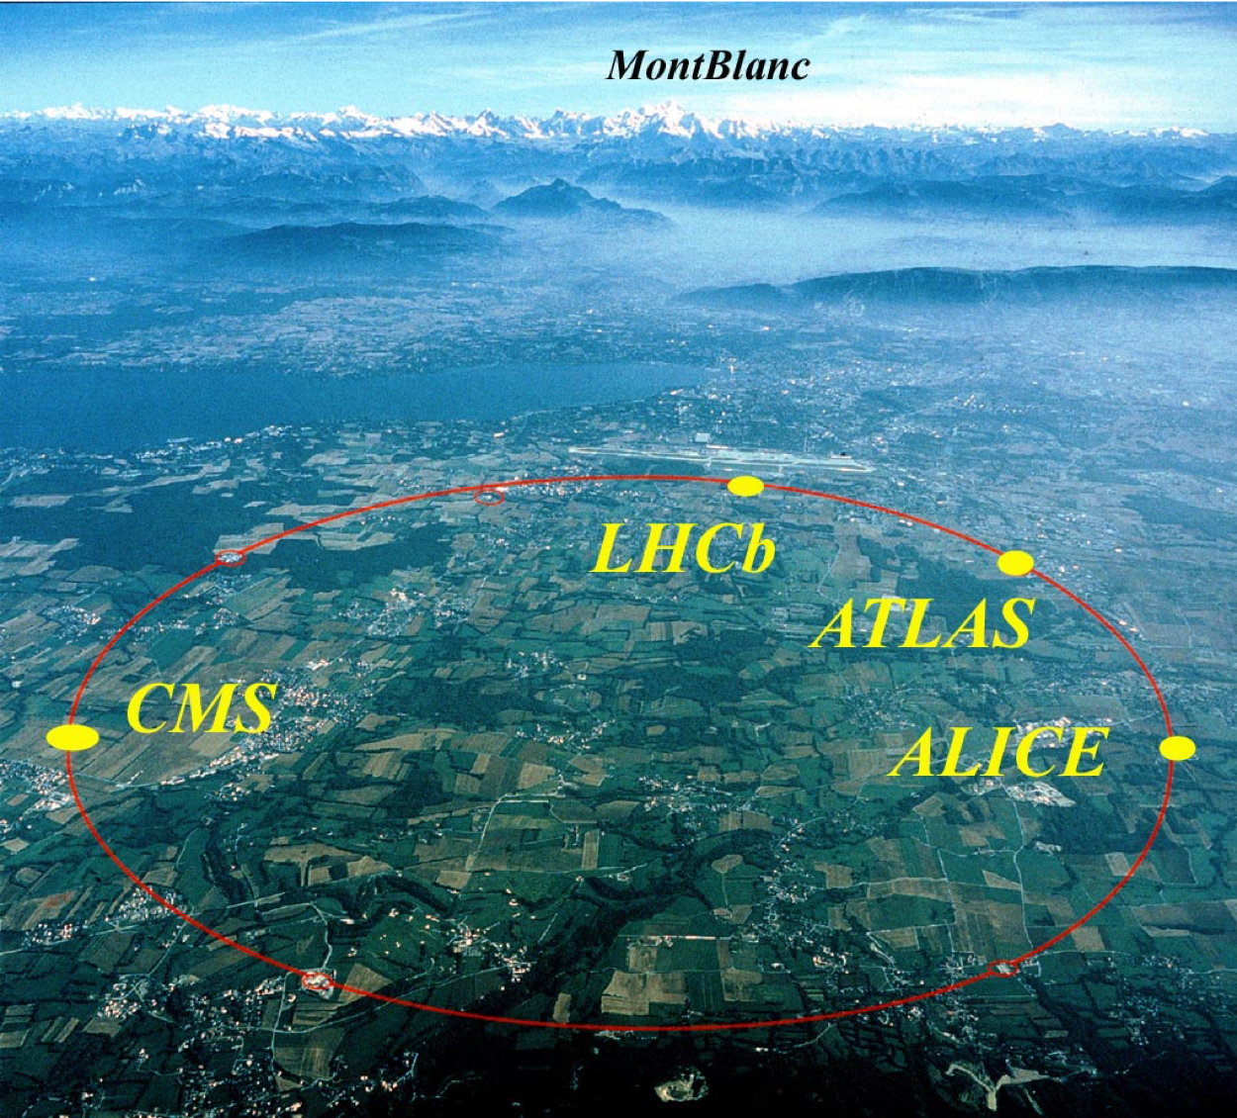




Grandi idee e grande ambizione
Negli ultimi 50-60 anni l’uomo ha sviluppato acceleratori sempre più potenti, e quindi, sempre più grandi
Per dare maggiore energia alle particelle si possono sfruttare acceleratori circolari in cui le particelle vengono accelerate per milioni e milioni di giri e quindi per distanze enormi
LHC (Large Hadron Collider)
Accelera protoni

Slide 7
Le interazioni fondamentali

Slide 8




Una forza della natura
Le teorie formulate (e confermate dagli esperimenti) fino ad oggi ci permettono di identificare 4 diverse forze responsabili di tutte le interazioni conosciute
Raggio di interazione infinito
Mediatore = gravitone (non osservato)
Questa forza cresce con la distanza e “confina” le particelle
Mediatore = gluone (osservato indirettamente)
Raggio di interazione finito
Mediatori = bosoni W e Z
(osservati e valsi il Nobel a Carlo Rubbia)
Raggio di interazione infinito
Mediatore = fotone

Slide 9
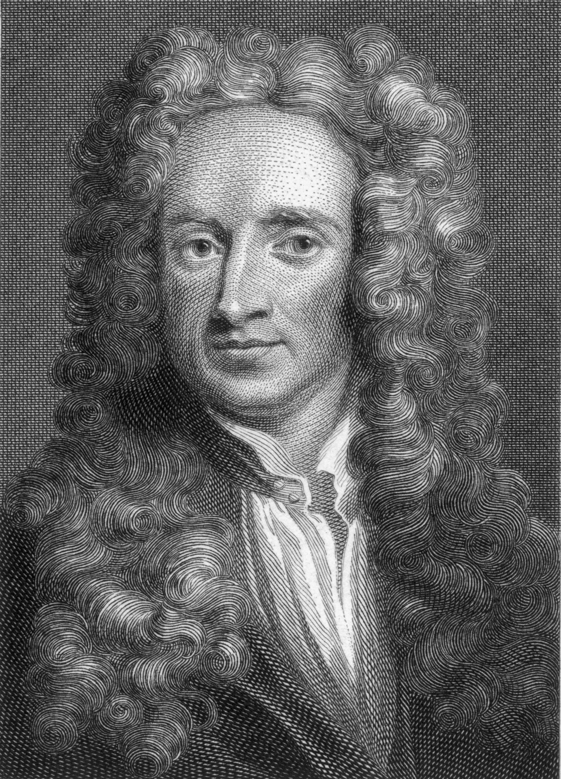

La gravità
La teoria della gravità possiede diverse descrizioni in funzione della precisione di cui si necessita e del sistema che si vuole studiare
La gravità di Newton
Newton formulò la prima teoria della gravità (1687)
La gravità di Newton è quella che ancora oggi si studia a scuola ed è sufficiente a spiegare la gran parte dei fenomeni che osserviamo
La teoria della gravitazione universale di Newton permise per esempio di spiegare in maniera unificata le leggi di Keplero sul moto dei pianeti, formulate diversi anni prima (1608-1609-1619) su base osservativa e empirica

Slide 10
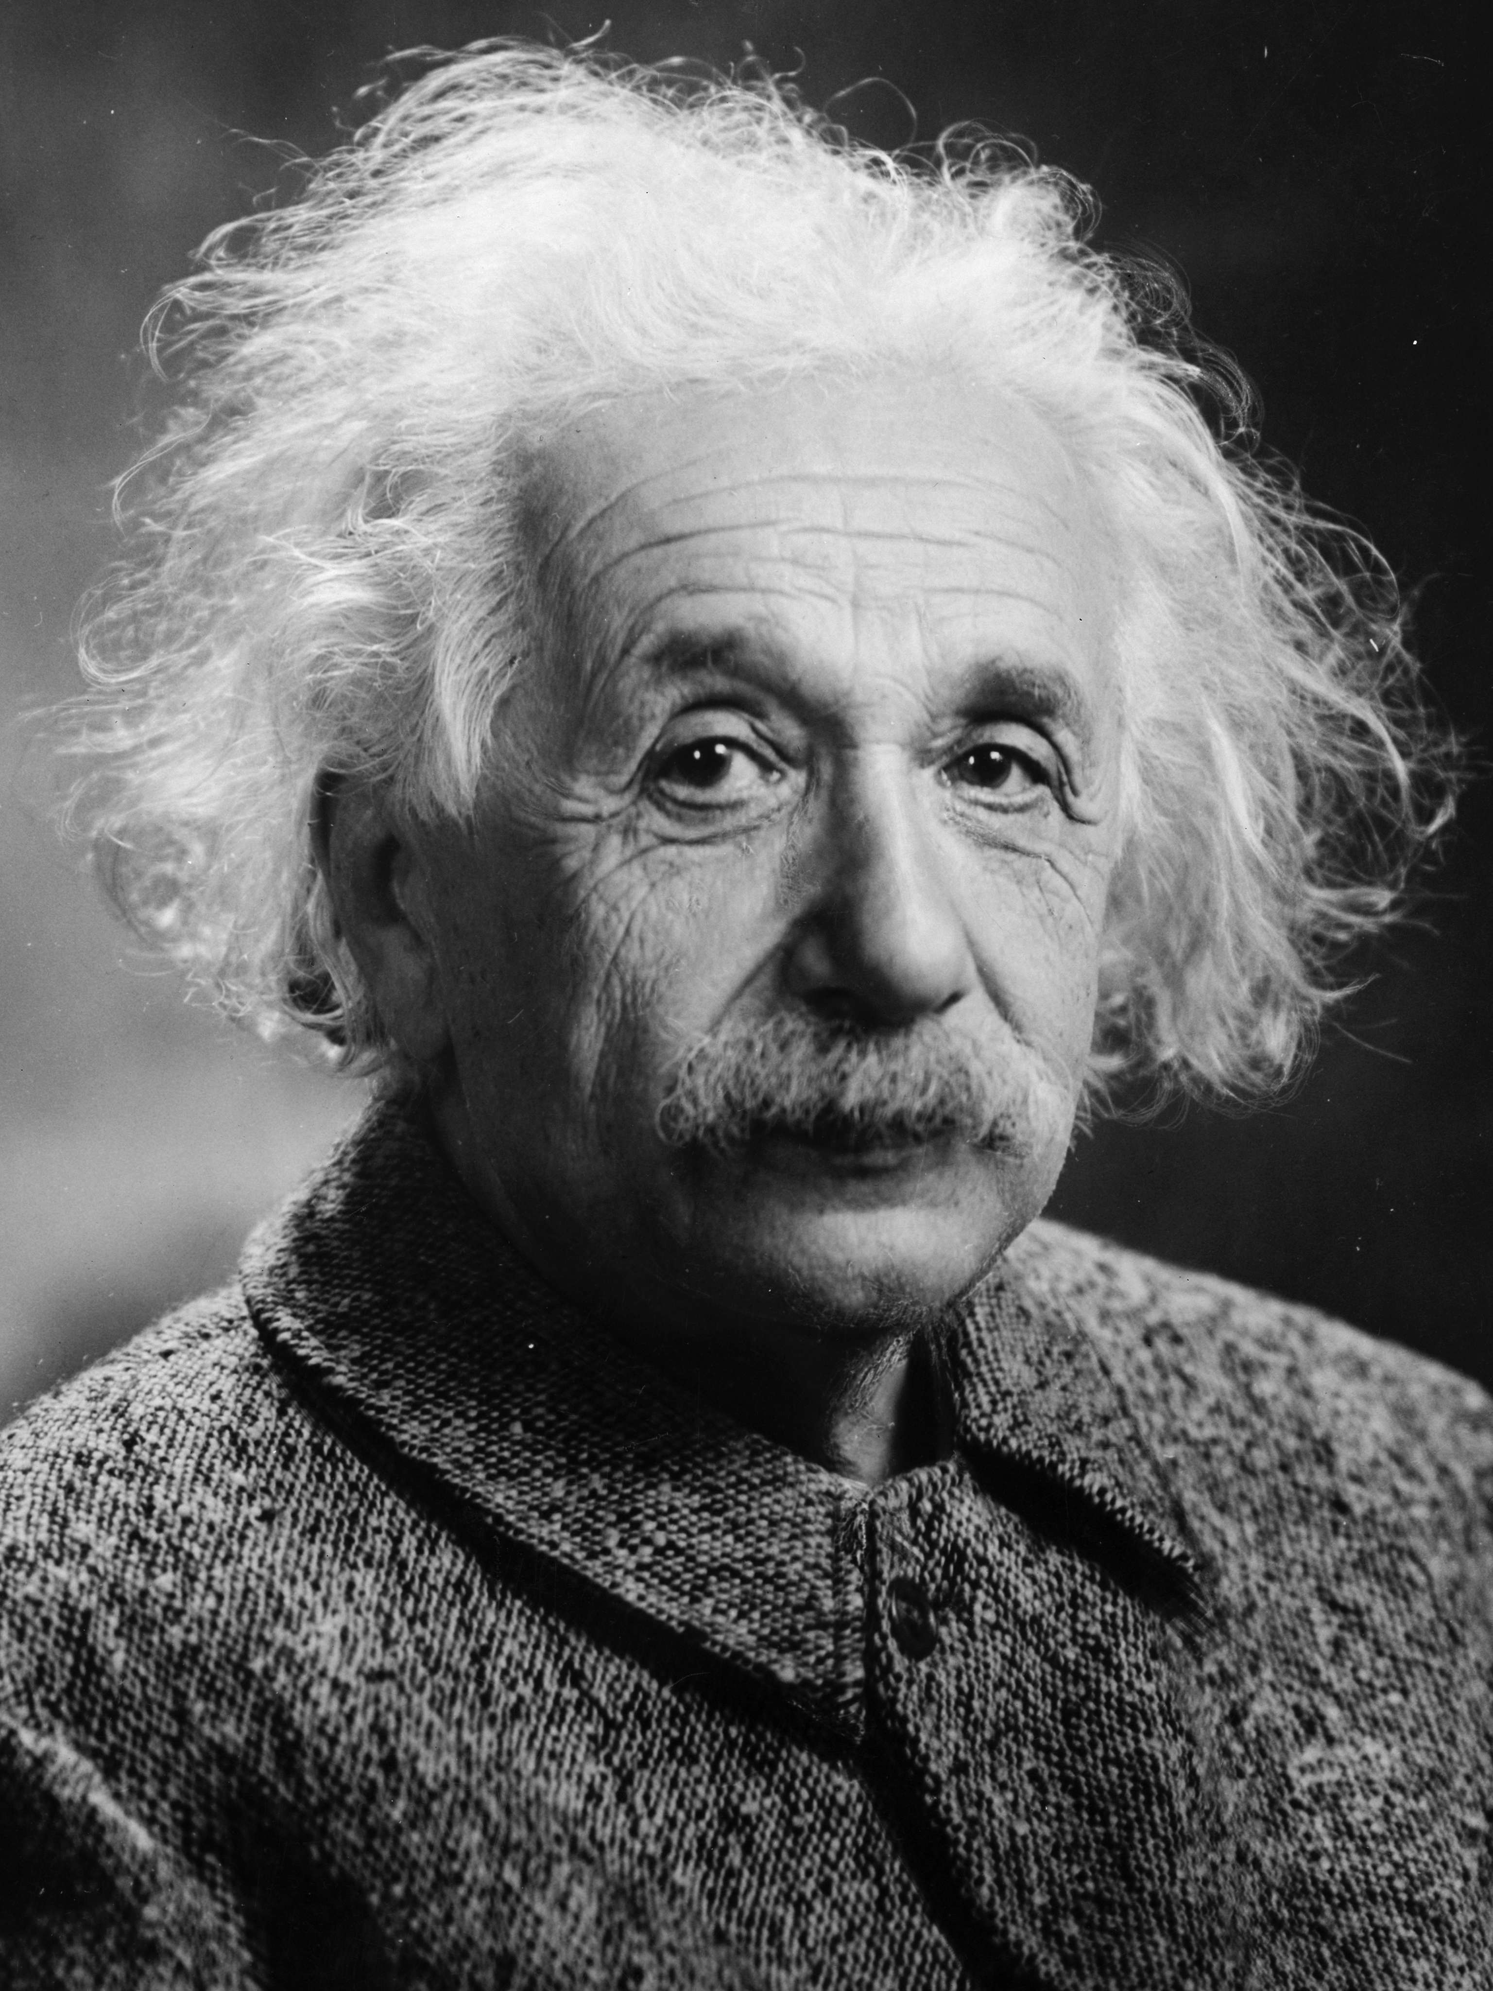


La gravità
La teoria della gravità possiede diverse descrizioni in funzione della precisione di cui si necessita
La gravità di Einstein
Nel 1905 Einstein formulò la Teoria della Relatività Speciale che si può definire un raffinamento della meccanica newtoniana utile a descrivere sistemi con velocità vicine a quella della luce
Nel 1915 Einstein formulò la Teoria della Relatività Generale, una teoria completamente nuova che descrive qualsiasi fenomeno gravitazionale osservato (ex. la deviazione della luce da parte dei pianeti)
La Teoria della Relatività Generale fu accolta con difficoltà dalla comunità scientifica solo dopo le misure di Eddington (1919)
Oggi la RG è alla base per esempio del funzionamento del GPS
Nota: La gravità è l’unica forza che ad oggi non si è riuscita ad unificare in una teoria quantistica consistente di tutte le forze

Slide 11



L’elettromagnetismo
La teoria completa dell’elettromagnetismo (che unifica i fenomeni dell’elettricità e del magnetismo a lungo ritenuti indipendenti) fu formulata da Maxwell nel 1865
prima di Einstein
dopo Einstein
L’elettromagnetismo è alla base di tutte le teorie quantistiche dei campi ed ha aperto la strada, con i progressi della fisica del primo ‘900, alla formulazione di teorie analoghe per le interazioni forti e deboli, poi unificate nel Modello Standard

Slide 12
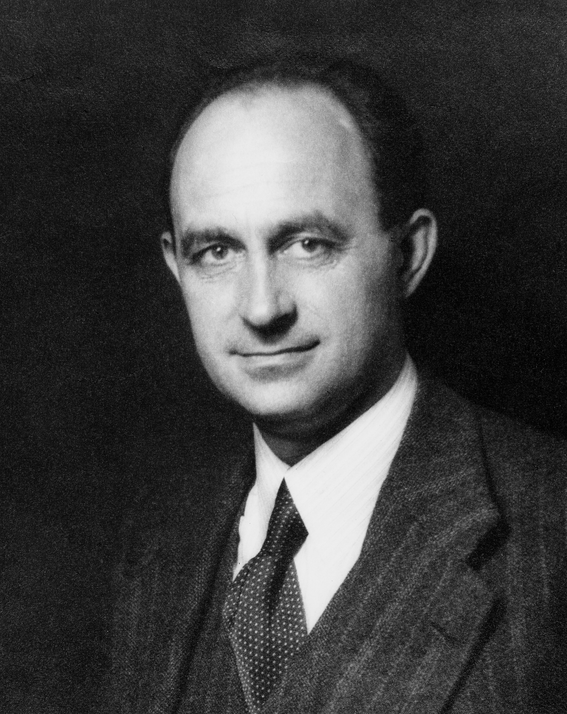
Le interazioni deboli
La forza debole è responsabile della radioattività beta, fenomeno che non possiede un’interpretazione “classica”, bensì è intrinsecamente quantistico. Più in generale, le interazioni deboli sono responsabili dell’“ instabilità” di alcune particelle
Una prima teoria “efficace” delle interazioni deboli fu formulata da Enrico Fermi nel 1933
neutron decay
muon decay
Negli anni ’60 viene mostrato come le interazioni deboli e quelle elettromagnetiche siano in realtà due manifestazioni della stessa forza unificata detta elettrodebole

Slide 13
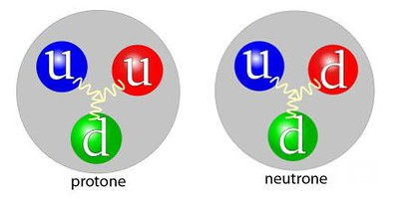
La forza forte
La forza forte è responsabile per la formazione di protoni, neutroni e nuclei atomici e come la forza debole non possiede un analogo classico
L’interazioni forti sono state scoperte e teorizzate intorno agli anni ’60 e ’70
La teoria che le descrive si chiama cromodinamica quantistica (teoria quantistica del colore) ed è ispirata all’elettrodinamica quantistica (teoria quantistica dell’elettromagnetismo)
Le interazioni forti, insieme a quelle elettrodeboli sono parte del Modello Standard delle particelle elementari

Slide 14
La teoria quantistica dei campi

Slide 15


Campi, quanti e simmetrie
La Teoria Quantistica dei Campi combina quattro fondamenti della fisica moderna:
La teoria dei campi classici (utilizzata per esempio in elettromagnetismo o in meccanica dei fluidi)
La teoria della relatività ristretta e il suo concetto di spazio-tempo quadridimensionale
La meccanica quantistica e la sua “interpretazione probabilistica"
Il concetto di simmetria
ex. equazioni di Maxwell
ex. relazione massa, energia, impulso
ex. Principio di indeterminazione
ex. una sfera risulta identica comunque la si guardi
simmetria per rotazioni

Slide 16
Simmetrie …
In fisica si parla di simmetria quando un sistema è "invariante" rispetto a certe trasformazioni
I fisici credono che la natura tenda ad essere simmetrica
Simmetrie Discrete
Simmetrie Continue

Slide 17
… infrante
… o almeno quasi simmetrica
Un buon punto di partenza è assumere una certa simmetria per poi vedere cosa succede se questa è "debolmente rotta”
Simmetrie Discrete
Simmetrie Continue

Slide 18
Il Modello Standard

Slide 19
Particelle elementari
Il Modello Standard si serve della Teoria Quantistica dei Campi per descrivere tutti i fenomeni di interazione tra le particelle elementari
Le particelle elementari ad oggi conosciute sono:

Slide 20



Particelle elementari
Il Modello Standard si serve della Teoria Quantistica dei Campi per descrivere tutti i fenomeni di interazione tra le particelle elementari
Particelle di “Materia”
Quark: Up e Down formano protoni e neutroni, mentre gli altri formano particelle più “esotiche”
Leptoni: l’elettrone si trova negli atomi, il muone nei raggi cosmici, mentre gli altri non sono presenti nella materia ordinaria
“Mediatori” delle forze
Bosone di Higgs
Fotone: Interazione elettromagnetica
Borsoni W e Z: Interazione debole
Gluoni: Interazione forte
Da la massa a tutte le particelle elementari (eccetto neutrini, fotone e gluoni)

Slide 21


Simmetrie infrante
Il Modello Standard unifica le interazioni deboli ed elettromagnetiche. Ma allora perché ci appaiono così diverse?
Rottura “esplicita”
In funzione della distanza da cui osserviamo il sistema (che quantisticamente è l’inverso della sua energia) può apparirci simmetrico o non simmetrico
Rottura “spontanea”
In effetti la simmetria elettrodebole è rotta in natura
I fisici chiamano questa rottura “spontanea”
Per i fisici: il sistema è simmetrico, ma lo stato “fondamentale” no
In parole povere: le leggi che governano il sistema continuano ad essere simmetriche, ma lo stato attuale del sistema non è simmetrico

Slide 22
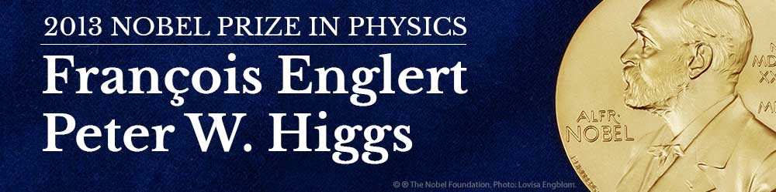
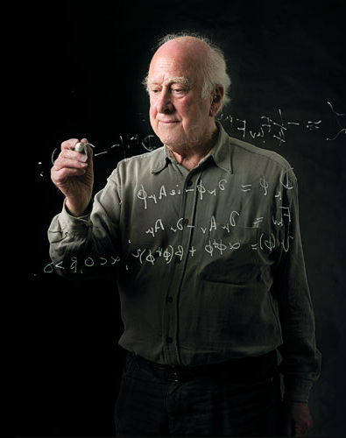
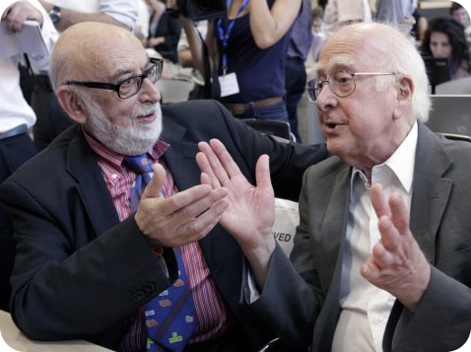
Il Modello di Higgs
Il più semplice meccanismo che permette di descrivere la rottura della simmetria elettrodebole che avviene nel Modello Standard è il meccanismo di Higgs (1964)
Il bosone di Higgs è la particella che permette di spiegare questa apparente “asimmetria” della materia e quindi le masse di tutte le particelle elementari
La massa del bosone di Higgs non è una predizione del Modello Standard (anche se può essere stimata a partire dagli altri parametri) e l’unico modo di determinarla è misurarla sperimentalmente
Nel 2012 il bosone di Higgs è stato scoperto al CERN di Ginevra grazie all’acceleratore LHC ed agli esperimenti ATLAS e CMS (m=125 GeV)

Slide 23

La scoperta in diretta
Sono necessari anni per accumulare la statistica (ossia un numero sufficiente di osservazioni) necessaria a studiare fenomeni rari come la produzione del bosone di Higgs, persino in acceleratori potenti e sofisticati come il Large Hadron Collider

Slide 24
E ora?

Slide 25
Tutto funziona ma…
Il Modello Standard è uno dei più grandi traguardi raggiunti dall’umanità in termini di comprensione della Natura, nonchè la teoria scientifica più completa e meglio verificata costruita fino ad oggi
È stato testato per molti anni e con grande precisione ed ogni sua predizione è sempre stata verificata
Tuttavia ci sono molti problemi teorici e fenomenologici ancora aperti come ad esempio:
le masse dei neutrini
la materia oscura
la grande unificazione delle forze
perché una separazione così grande tra le diverse forze?
perché una separazione così grande tra le masse delle particelle elementari?
che ne è della gravità?
l’energia oscura
…

Slide 26
… non è finita qui!
Per tutti questi motivi i fisici teorici cercano di estendere il Modello Standard a teorie più complete (e complicate) e i fisici sperimentali di testare le nuove teorie con esperimenti sempre più complessi
Teoria
Estensioni del MS prevedono per esempio:
Supersimmetria
Higgs composto
Extra dimensioni
Multi-verso
Teoria delle Stringhe

Slide 27
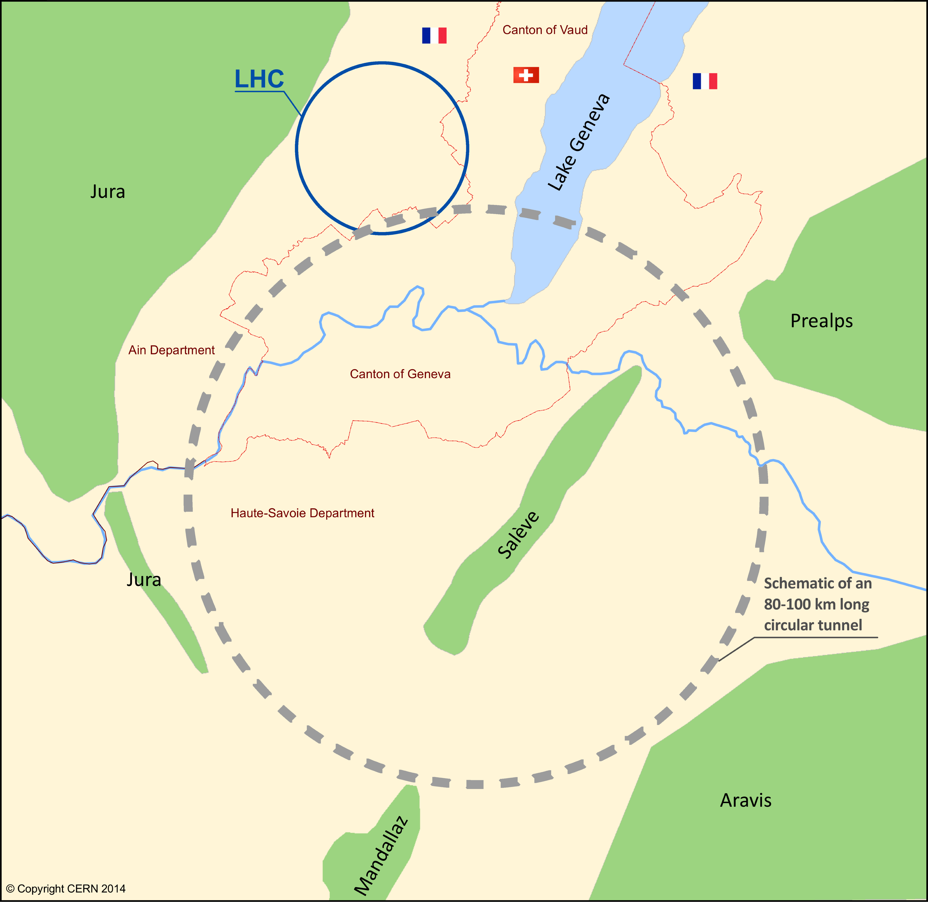
… non è finita qui!
Per tutti questi motivi i fisici teorici cercano di estendere il Modello Standard a teorie più complete (e complicate) e i fisici sperimentali di testare le nuove teorie con esperimenti sempre più complessi
Esperimenti
Mentre fanno esperimenti con il LHC, i fisici delle particelle stanno già pensando agli acceleratori del futuro!
FCC: 100Km e 100TeV!

Slide 28
…E IL MEGLIO DEVE ANCORA VENIRE!
GRAZIE

